Slide 1
Ekonomi untuk SMA/MA Kelas XII
Peminatan Ilmu-Ilmu Sosial
Disusun oleh:
Irim Rismi Hastyorini
Kartika Sari
Yan Hanif Jawangga
Editor:
Yunita Novasari
PT Penerbit Intan Pariwara

Slide 2
Daftar Isi
BAB I
BAB II
BAB III
BAB IV
BAB V
BAB VI
Akuntansi sebagai Sistem Informasi
Persamaan Dasar Akuntansi
Siklus Akuntansi Perusahaan Jasa
Penutupan Siklus Akuntansi pada Perusahaan Jasa
Siklus Akuntansi Perusahaan Dagang
Penutupan Akuntansi pada Perusahaan Dagang

Slide 3
BAB I Akuntansi sebagai Sistem Informasi
Apa pentingnya akuntansi bagi pelaku usaha? Bagaimana prinsip-prinsip dalam pencatatan akuntansi?

Slide 4
Setelah membaca materi, Anda mampu menjelaskan sejarah akuntansi di dunia dan Indonesia dengan runtut.
Setelah melakukan diskusi, Anda mampu menganalisis karakteristik kualitas informasi akuntansi dengan tepat.
Setelah membaca materi, Anda mampu menganalisis prinsip dasar akuntansi dan bidang-bidang akuntansi dengan tepat.
Setelah membaca materi, Anda mampu mendeskripsikan profesi akuntan, tugas profesi akuntan, dan etika profesi akuntan dengan tepat.
Setelah melakukan diskusi, Anda mampu mendeskripsikan pengertian, manfaat akuntansi, dan pemakai informasi akuntansi dengan tepat.
Tujuan Pembelajaran
Konsep Dasar Akuntansi
Sistem Informasi Akuntansi

Slide 5
Konsep Dasar Akuntansi
Perkembangan Akuntansi di Dunia
Luca Pacioli tahun 1494 melaporkan sistem tata buku berpasangan (double entry book keeping)
Luca Pacioli menulis buku berjudul Summa de Arithmetica Geometrica, Proportioni et Proportionalita. Dalam buku tersebut terdapat bab berjudul Tractacus de Computis et Scripturis yang menggambarkan pembukuan berpasangan
Awalnya Eropa menggunakan sistem kontinental (tata buku). Adanya Revolusi Industri mendorong pencatatan keuangan secara akurat
Sistem kontinental mulai digantikan dengan sistem Anglo Saxon
Sistem Anglo Saxon mulai diterapkan pelaku bisnis Amerika Serikat sehingga akuntansi makin berkembang di dunia

Slide 6
Perkembangan Akuntansi di Indonesia
Pencatatan hasil tanam paksa di Indonesia oleh Belanda menggunakan pembukuan kontinental
Sistem kontinental mulai ditinggalkan dan beralih ke sistem Anglo Saxon
Perubahan sistem akuntansi tidak lepas dari peran Bank Dunia yang menyalurkan pinjaman kepada Indonesia
Bank Dunia menghendaki laporan keuangan menggunakan sistem Anglo Saxon
Akhirnya, sistem akuntansi yang dianut di Indonesia adalah sistem Anglo Saxon
Pemerintah RI mengirim putra/putri Indonesia ke luar negeri untuk belajar akuntansi
Di dalam negeri mulai dirintis Ikatan Akuntan Indonesia untuk membimbing perkembangan akuntansi serta mempertinggi mutu pendidikan dan pekerjaan akuntan
Akuntansi berkembang pesat sejak dikeluarkan UU PMA tahun 1967 dan UU PMDN tahun 1968
Terbentuklah ikatan akuntan yang menerapkan standar akuntansi keuangan (SAK)

Slide 7
Sistem Informasi Akuntansi
Pengertian Akuntansi
Sistem informasi yang mengidentifikasi, mencatat, dan mengomunikasikan kejadian ekonomi dari suatu organisasi kepada pihak yang berkepentingan.
Manfaat Akuntansi
Manfaat Umum, memperoleh informasi keuangan perusahaan yang akurat sehingga pemakai laporan keuangan dapat mengambil keputusan dengan tepat; sebagai alat pertanggungjawaban manajemen kepada pemilik perusahaan
Manfaat Khusus, Memberikan informasi keuangan yang dapat dipercaya; memperoleh laba; informasi mengenai kebijakan yang digunakan perusahaan; serta aktivitas pembiayaan dan investasi.

Slide 8
Siapakah Pemakai Sistem Informasi Akuntansi?
Pemakai Internal
Pemakai Eksternal
Pihak yang melakukan perencanaan, pengorganisasian, pengarahan, dan pengendalian organisasi seperti manajer pemasaran, kepala bagian produksi, dan direktur keuangan merupakan pemakai internal informasi akuntansi perusahaan
Kreditur
Pemerintah
Calon investor
Pemasok (supplier)
Pemilik/pemegang saham
Karyawan/serikat pekerja
Masyarakat

Slide 9
Karakteristik Kualitas Informasi Akuntansi
Tujuan Laporan Keuangan
Menurut Standar Akuntansi Keuangan
Menurut Prinsip Akuntansi Indonesia
Sifat Laporan Keuangan
Relevan
Dapat dimengerti
Tepat waktu
Daya banding
Daya uji
Netral
Materialitas
Nilai prediksi

Slide 10
Prinsip Dasar Akuntansi
Prinsip biaya historis (historical cost principle)
Prinsip entitas ekonomi (economic entity principle)
Prinsip pengakuan pendapatan (revenue recognition principle)
Prinsip pengungkapan penuh (full discolosure principle)
Prinsip konsistensi (consistency principle)
Prinsip mempertemukan (matching principle)

Slide 11
Bidang-Bidang Akuntansi
Akuntansi keuangan (financial accounting)
Akuntansi pemeriksaan (auditing accounting)
Akuntansi biaya (cost accounting)
Akuntansi anggaran (budgeting accounting)
Akuntansi manajemen (management accounting)
Akuntansi perpajakan (tax accounting)
Akuntansi sektor publik (public sector accounting)
Sistem akuntansi (accounting system)

Slide 12
Profesi Akuntan
Akuntan internal bekerja secara internal dalam suatu perusahaan
Akuntan publik/eksternal, akuntan independen yang menawarkan jasa akuntansi kepada pihak lain dalam memeriksa dan menilai kewajaran laporan keuangan perusahaan
Akuntan pendidik bertugas mempersiapkan, membimbing, dan melatih peserta didik menjadi akuntan profesional
Akuntan pemerintah, akuntan yang bekerja untuk kepentingan pemerintah

Slide 13
Etika Profesi Akuntan
Integritas
Objektivitas
Kompetensi dan kehati-hatian profesional
Kerahasiaan
Perilaku profesional
Akuntan dilindungi oleh Undang-Undang Nomor 5 Tahun 2011 tentang Akuntan Publik

Slide 14
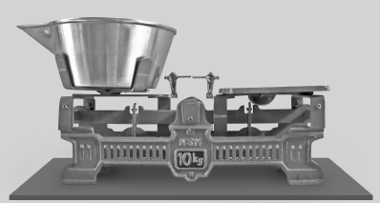
BAB II
Persamaan Dasar Akuntansi
Bagi pelaku UKM, pencatatan persamaan dasar akuntansi sangat penting untuk mengetahui kondisi keuangan selama satu periode akuntansi. Bagaimana mekanisme pencatatan
persamaan dasar akuntansi?

Slide 15
Tujuan Pembelajaran
Setelah membaca materi, Anda mampu menjelaskan konsep persamaan dasar akuntansi secara tepat.
Setelah melakukan diskusi, Anda mampu mengidentifikasi akun-akun dalam persamaan dasar akuntansi dengan benar.
Setelah membaca materi dan tanya jawab Anda mampu mempraktikkan pencatatan persamaan dasar akuntansi dengan benar.
Konsep Persamaan Dasar Akuntansi
Pencatatan Transaksi pada Persamaan Dasar Akuntansi

Slide 16
Konsep Persamaan Dasar Akuntansi
Harta (Aset)
Utang (Liabilitas)
Harta (Aset)
Modal (Ekuitas)
atau
Utang
Modal
Harta

Slide 17
Pengelompokan Akun
Akun Riil
Akun Harta
Akun Utang
Akun Nominal
Akun Pendapatan
Akun Modal
Akun Beban

Slide 18
Akun Utang
Utang lain-lain
Utang jangka pendek
Utang jangka panjang
Akun Harta
Harta tetap tidak lancar
Harta lancar
Harta tidak berwujud
Investasi jangka panjang

Slide 19
Kode Akun
Kode Numeral
Kode Desimal
Kode Mnemonik
Kode Kombinasi Huruf dan Angka

Slide 20
Transaksi yang Mengakibatkan Perubahan Harta dengan Harta
Pembelian harta secara tunai
Penerimaan piutang usaha
Penjualan harta secara tunai

Slide 21
Transaksi yang Mengakibatkan Perubahan Harta dengan Utang
Pembelian harta secara kredit
Memperoleh pinjaman dari kreditur
Membayar utang usaha

Slide 22
Transaksi yang Mengakibatkan Perubahan Harta dengan Modal
Investasi yang dilakukan oleh pemilik modal
Memperoleh pendapatan

Slide 23
Pencatatan Transaksi pada Persamaan Dasar Akuntansi
1. Penyetoran Modal
Pada 1 Maret 2019 Dewi menyetor uang ke perusahaan sebesar Rp150.000.000,00 sebagai modal awal.
Harta | = | Modal | Keterangan
Kas | = | Modal Dewi
150.000 | = | 150.000
2. Pembayaran Sewa
Dewi menyewa sebuah ruko untuk memulai usaha sebesar Rp35.000.000,00 selama satu tahun.
 | Harta |  |  | = | Modal | Keterangan
 | Kas | + | Sewa dibayar di muka | = | Modal
Saldo awal | 150.000 |  |  |  | 150.000
 | (35.000) |  | 35.000
Saldo akhir | 115.000 | + | 35.000 | = | 150.000

Slide 24
3. Pembelian Peralatan
Dewi membeli peralatan seharga Rp40.000.000,00 secara kredit.
 | Harta |  |  |  |  | = | Utang | + | Modal | Keterangan
 | Kas | + | Sewa dibayar di muka | + | Peralatan |  | Utang usaha | = | Modal
Saldo awal | 115.000 | + | 35.000 |  |  |  |  |  | 150.000
 |  |  |  |  | 40.000 |  | 40.000
Saldo akhir | 115.000 | + | 35.000 |  | 40.000 | = | 40.000 | = | 150.000
4. Pembelian Perlengkapan
Dewi membeli perlengkapan untuk menunjang kelancaran usahanya sebesar Rp12.000.000,00 secara tunai.
 | Harta |  |  |  |  |  |  | = | Utang | + | Modal | Ket
 | Kas | + | Perlkp | + | Sewa dibayar di muka | + | Perltn |  | Utang usaha | = | Modal
Saldo awal | 115.000 |  |  | + | 35.000 |  | 40.000 | = | 40.000 |  | 150.000
 | (12.000) |  | 12.000
Saldo akhir | 103.000 | + | 12.000 | + | 35.000 |  | 40.000 | = | 40.000 | = | 150.000

Slide 25
BAB III Siklus Akuntansi pada Perusahaan Jasa
Bagaimana cara mengetahui atau menghitung laba/rugi perusahaan? Bagaimana pengolahan transaksi keuangan menjadi laporan keuangan perusahaan jasa?

Slide 26
Tujuan Pembelajaran
Setelah berdiskusi tentang karakteristik perusahaan jasa dan sumber pencatatan akuntansi, Anda mampu mendeskripsikan tahap pencatatan akuntansi perusahaan jasa dengan tepat.
Setelah membaca materi jurnal umum dan buku besar, Anda mampu menyusun tahap pencatatan akuntansi perusahaan jasa dengan cermat.
Setelah berdiskusi tentang neraca saldo dan jurnal penyesuaian, Anda mampu menyusun pengikhtisaran akuntansi perusahaan jasa dengan benar.
Setelah membaca materi laporan laba/rugi, perubahan ekuitas, dan laporan arus kas, Anda mampu menjelaskan pelaporan akuntansi perusahaan jasa dengan tepat.
Setelah mempelajari tahap pencatatan, tahap pengikhtisaran, dan tahap pelaporan, Anda mampu mempraktikkan penyusunan laporan keuangan secara lengkap.
Tahap Pencatatan
Tahap Pengikhtisaran
Tahap Pelaporan

Slide 27
Karakteristik dan sumber pencatatan
Jurnal Umum
Buku Besar
Tahap pencatatan

Slide 28
Apa saja karakteristik perusahaan jasa?
Tidak berwujud
Tidak dapat dipisahkan
Keberagaman
Tidak tahan lama
Dari mana sumber pencatatan akuntansi?
Jenis-jenis bukti transaksi
Eksternal
Kuitansi
Faktur
Internal
Memo
Nota
Cek

Slide 29
Analisis Bukti Transaksi
Untuk memudahkan dalam menganalisis pencatatan bukti transaksi, terdapat aturan pencatatan transaksi seperti pada tabel berikut.
Akun | Kenaikan/Bertambah | Penurunan/Berkurang
Aset (harta) | Debit | Kredit
Liabilitas (utang) | Kredit | Debit
Ekuitas (modal) | Kredit | Debit
Prive | Debit | Kredit
Pendapatan | Kredit | Debit
Beban | Debit | Kredit

Slide 30
Apa itu Jurnal Umum?
Jurnal umum digunakan untuk mencatat dan meringkas setiap transaksi yang dilakukan perusahaan.
Bentuk jurnal umum
Tanggal | Akun/Keterangan | Ref | Debit | Kredit

Slide 31
Buku Besar
Apa itu buku besar?
Bagaimana bentuk buku besar?
Buku besar (ledger) merupakan kumpulan akun untuk meringkas transaksi yang telah dicatat dalam jurnal. Buku besar dilakukan untuk mencatat akun harta, utang, modal, pendapatan, dan beban secara terpisah dan terperinci.
Nama Akun No. Akun
Tanggal |  | Keterangan | Ref | Debit | Kredit | Saldo
 |  |  |  |  |  | Debit | Kredit

Slide 32
Contoh Soal
Pada Januari 2019 Gilang mendirikan usaha bengkel sepeda motor dengan nama bengkel Elang Motor. Pada tanggal 1 Januari 2019 Gilang menyetorkan uang tunai Rp15.100.000,00, perlengkapan Rp5.250.000,00, peralatan Rp12.550.000,00, dan sepeda motor Rp22.400.000,00 sebagai modal usaha.
Jurnal umum

Slide 33
Buku Besar

Slide 34
Jurnal penyesuaian
Neraca saldo
Kertas kerja
Tahap pengikhtisaran

Slide 35
Neraca Saldo
Neraca saldo (trial balance) adalah kumpulan saldo akun buku besar. Setiap akun disusun menurut urutannya dalam buku besar.
Bentuk neraca saldo dapat dilihat sebagai berikut.
Nama Perusahaan
Neraca Saldo
Periode Akuntansi
No. Akun | Nama Akun | Debit | Kredit

Slide 36
Jurnal penyesuaian
Jurnal penyesuaian
Perlengkapan
Penyusutan harta tidak lancar
Beban dibayar di muka
Piutang tidak tertagih
Piutang pendapatan
Pendapatan diterima di muka
Utang beban

Slide 37
Kertas kerja
Kertas kerja atau neraca lajur adalah suatu kertas berkolom-kolom (berlajur-lajur) dirancang untuk menghimpun semua data akuntansi yang dibutuhkan saat perusahaan akan menyusun laporan keuangan dengan sistematis
Nama Perusahaan
Kertas Kerja
Periode Akuntansi
No. Akun | Nama Akun | Neraca Slado |  | Penyesuaian |  | N.S. Disesuaikan |  | Laba/Rugi |  | Neraca
 |  | Debit | Kredit | Debit | Kredit | Debit | Kredit | Debit | Kredit | Debit | Kredit

Slide 38
Laporan laba/rugi dan penghasilan komprehensif lainnya
Laporan perubahan modal
Neraca dan laporan arus kas
Catatan Laporan Keuangan
Tahap Pelaporan

Slide 39
Laporan Laba/Rugi
Mencatat pendapatan dan beban selama satu periode akuntansi.
Single step dan multiple step
Nama Perusahaan
Laporan Laba/Rugi
Periode yang Berakhir
_______________________________________________________________
Pendapatan
Pendapatan jasa Rpxxx
Pendapatan sewa Rpxxx
–––––– +
Jumlah pendapatan Rpxxx
Beban usaha
Beban gaji Rpxxx
Beban listrik dan telepon Rpxxx
Beban administrasi dan umum Rpxxx
Beban lain-lain Rpxxx
Beban perlengkapan Rpxxx
Beban peny. peralatan Rpxxx
Beban peny. kendaraan Rpxxx
Beban sewa Rpxxx
Beban iklan Rpxxx
–––––– +
Jumlah beban Rpxxx
–––––– –
Laba usaha Rpxxx
Contoh bentuk Single Step

Slide 40
Penghasilan komprehensif lainnya
Penghasilan komprehensif adalah perubahan dalam ekuitas entitas selama satu periode akuntansi sebagai akibat dari transaksi dan peristiwa serta keadaan lainnya yang bukan bersumber dari pemilik.
Komponen penghasilan komprehensif sebagai berikut.
Penyesuaian atas translasi (pengukuran ulang) mata uang asing
Keuntungan atau kerugian yang belum direalisasikan atas sekuritas yang tersedia untuk dijual
Keuntungan atau kerugian yang ditangguhkan atas instrumen keuangan derivatif

Slide 41
Laporan Perubahan Ekuitas (Modal)
Menunjukkan perubahan modal pemilik atau laba yang tidak dibagikan dalam satu periode akuntansi akibat transaksi usaha selama periode akuntansi tersebut
Nama Perusahaan
Laporan Perubahan Ekuitas (Modal)
Periode yang Berakhir
__________________________________________________________
Modal awal Rpxxx
Laba bersih Rp xxx
Prive Rp xxx
––––––––– –
Tambahan modal Rp xxx
––––––––– +
Modal akhir Rp xxx
_________________________________________________________

Slide 42
Neraca
Gambaran mengenai posisi keuangan perusahaan dapat diketahui melalui neraca.
Neraca terdiri atas akun harta (aset), utang (liabilitas), dan modal (ekuitas)
Neraca dapat disusun dalam bentuk stafel dan skontro.

Slide 43
Contoh neraca bentuk skontro
Nama Perusahaan
Neraca
Periode yang Berakhir
(dalam ribuan rupiah)
Harta Utang dan Modal
Harta lancar Utang jangka pendek
Kas Rpxxx Utang usaha Rpxxx
Piutang usaha Rpxxx Utang gaji Rpxxx
Perlengkapan Rpxxx ––––– +
Sewa dibyr. di mk. Rpxxx Jumlah utang jangka pendek Rpxxx
Iklan dbyr. di muka Rpxxx
–––––– +
Jumlah harta lancar Rpxxx
Harta tidak lancar Utang jangka panjang
Peralatan Rpxxx Utang bank Rpxxx
Akum. peny. perlt. Rpxxx –––––– +
–––––– – Jumlah utang Rpxxx
Rpxxx
Kendaraan Rpxxx
Akum. peny. kend. Rpxxx
–––––– – Modal
Rpxxx Modal Gilang Rpxxx
–––––– + –––– +
Jumlah harta tetap Rpxxx
–––––– +
Jumlah harta Rpxxx Jumlah utang dan modal Rpxxx

Slide 44
Laporan arus kas
Laporan keuangan perusahaan yang menyajikan arus kas masuk dan keluar dalam satu periode akuntansi
Isi laporan terdiri atas tiga aktivitas yaitu aktivitas operasional, aktivitas investasi, dan aktivitas pendanaan.
Dibuat dalam dua metode yaitu metode langsung dan metode tidak langsung.

Slide 45
Catatan Laporan Keuangan Catatan laporan keuangan berfungsi menginterpretasikan angka-angka yang terkandung dalam laporan keuangan.
Catatan pendukung laporan keuangan dasar sebagai berikut.
Ringkasan kebijakan akuntansi
Perincian atau penjelasan atas angka neraca
Informasi pelengkap lainnya
Komponen yang tidak dapat dilaporkan dalam laporan keuangan

Slide 46
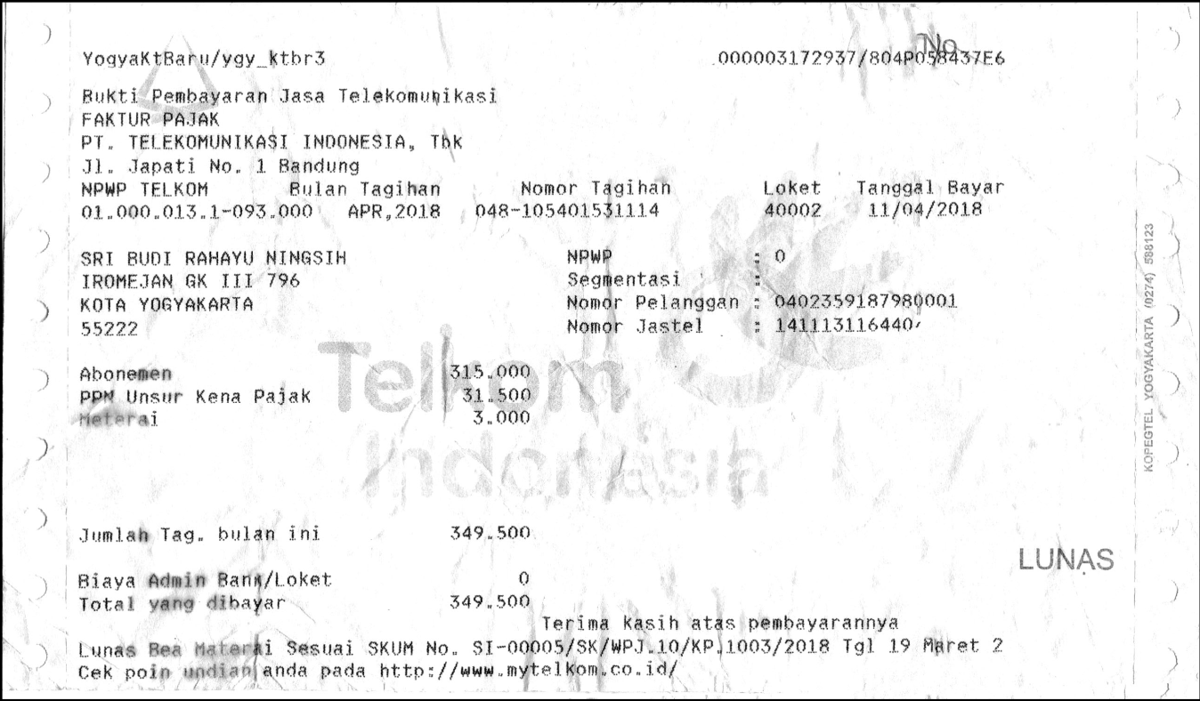
BAB IV Penutupan Siklus Akuntansi pada Perusahaan Jasa
Pada akhir periode akuntansi, akun pendapatan dan beban harus dinolkan (ditutup) dengan jurnal penutup. Bagaimana pencatatan jurnal penutup?

Slide 47
Setelah membaca konsep dasar jurnal penutup, Anda mampu mendeskripsikan pengertian jurnal penutupan secara tepat.
Setelah berdiskusi tentang jurnal penutup, Anda mampu menyusun jurnal penutup akhir periode akuntansi secara teliti.
Setelah melakukan pengamatan tentang penutupan siklus akuntansi, Anda mampu menganalisis buku besar setelah penutupan secara tepat.
Setelah mempelajari tahapan penutupan siklus akuntansi, Anda mampu menyusun buku besar setelah penutupan secara cermat.
Setelah mempraktikkan penutupan siklus akuntansi, Anda mampu membuat neraca saldo setelah penutupan secara benar.
Setelah melakukan observasi proses penutupan siklus akuntansi perusahaan jasa, Anda mampu mendeskripsikan jurnal pembalik secara tepat.
Setelah berdiskusi tentang jurnal pembalik, Anda mampu menyusun jurnal pembalik pada perusahaan jasa secara teliti.
Tujuan Pembelajaran
Jurnal Penutup Perusahaan Jasa
Neraca Saldo Setelah Penutupan
Jurnal Pembalik

Slide 48
Apa fungsi jurnal penutup?
Jurnal yang disusun untuk menutup (mengenolkan) akun-akun nominal dalam laporan keuangan.
Fungsi jurnal penutup
Menutup saldo akun sementara (nominal)
Menunjukkan jumlah modal akhir periode akuntansi
Memisahkan transaksi pendapatan dan beban
Memudahkan penyajian neraca awal periode akuntansi berikutnya
Mempermudah pemeriksaan dan pemisahan transaksi
Memudahkan penyusunan akun riil setelah dilakukan penutupan

Slide 49
Akun yang dicatat dalam jurnal penutup
Terdiri atas
Akun nominal
Akun pembantu modal
Meliputi
Meliputi
Pendapatan
Beban
Ikhtisar L/R
Prive
Penutupan
Penutupan
Menghasilkan
Saldo Akun
Nol (0)
Menghasilkan
Tersisa
Akun Riil
Meliputi
Harta
Kewajiban
Ekuitas

Slide 50
Penyusunan Jurnal Penutup
Penutupan Akun Pendapatan
Penutupan Akun Beban
Pendapatan Rp ....
Ikhtisar L/R Rp ....
Ikhtisar L/R Rp ....
Beban Rp ....
Penutupan Akun Ikhtisar Laba/Rugi
Penutupan Akun Prive
Memperoleh Laba:
Ikhtisar L/R Rp ....
Modal Rp ....
Mengalami Rugi:
Modal Rp ....
Ikhtisar L/R Rp ....
Modal Rp ....
Prive Rp ....

Slide 51
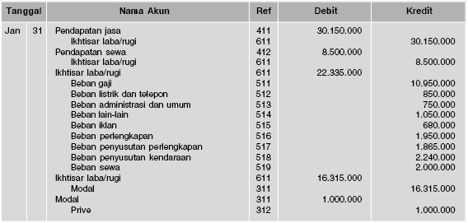
Contoh jurnal penutup
Bengkel Elang Motor
Jurnal Penutup
per 31 Januari 2019
(dalam rupiah)

Slide 52
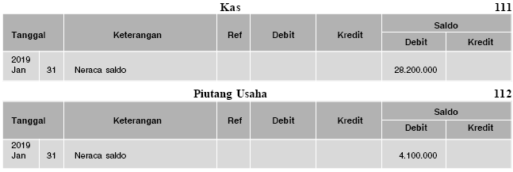
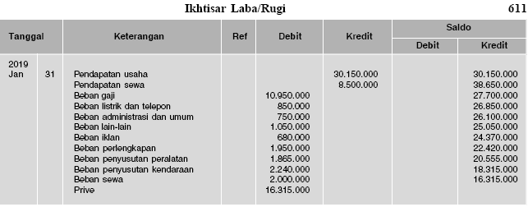
Contoh Penyusunan Buku Besar Setelah Penutup

Slide 53
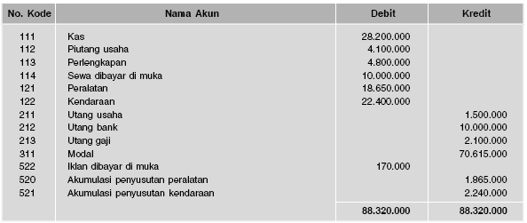
Neraca saldo setelah penutupan
Daftar keuangan yang menyajikan saldo akun riil (harta, utang, dan modal) pada akhir periode akuntansi.
Bengkel Elang Motor
Neraca Saldo Setelah Penutupan
per 31 Januari 2019
(dalam rupiah)

Slide 54
Jurnal
Pembalik
Akun yang dicatat dalam jurnal pembalik
Beban yang masih harus dibayar
Beban dibayar di muka
Pendapatan yang masih harus diterima
Pendapatan diterima di muka

Slide 55
Contoh Transaksi
Beban dibayar di muka yang dicatat sebagai beban
Salon Merona pada 1 Juli 2018 membayar beban sewa gedung Rp10.000.000,00 untuk masa satu tahun. Jurnal pembalik untuk awal periode akuntansi 1 Januari 2019 adalah . . .
Penghitungan sewa yang belum menjadi beban:
= 6/12 × Rp10.000.000,00
= Rp5.000.000,00
Jurnal penyesuaiannya:
Sewa dibayar di muka Rp5.000.000,00
Beban sewa Rp5.000.000,00
Jurnal Pembaliknya:
Beban sewa Rp5.000.000,00
Sewa dibayar di muka Rp5.000.000,00
Beban yang masih harus dibayar
Bengkel Elang Motor pada 31 Januari 2019 mencatat gaji yang masih harus dibayar sebesar Rp2.100.000,00.
Jurnal penyesuaiannya:
Beban gaji Rp2.100.000,00
Utang gaji Rp2.100.000,00
Jurnal pembaliknya:
Utang gaji Rp2.100.000,00
Beban gaji Rp2.100.000,00

Slide 56
Contoh Transaksi
Pendapatan Diterima di Muka yang Dicatat sebagai Pendapatan
Pada 1 Oktober 2018 diterima pendapatan sewa gedung Rp5.000.000,00 untuk masa sewa enam bulan. Bagaimana pencatatan jurnal pembalik pada awal periode akuntansi 1 Januari 2019?
Penghitungan sewa yang belum menjadi pendapatan:
= 3/6 × Rp5.000.000,00
= Rp2.500.000,00
Jurnal penyesuaiannya:
Pendapatan sewa Rp2.500.000,00
Sewa diterima di muka Rp2.500.000,00
Jurnal Pembaliknya:
Sewa diterima di muka Rp2.500.000,00
Pendapatan sewa Rp2.500.000,00
Pendapatan yang Masih Harus Diterima
Usaha jasa sewa tenda Randa pada 1 Januari 2019 menyewakan tenda dan perlengkapan gunung selama satu minggu sebesar Rp1.500.000,00. Hingga tanggal 15 Januari 2019 belum diterima pembayaran dari pelanggan.
Jurnal penyesuaiannya:
Piutang sewa Rp1.500.000,00
Pendapatan sewa Rp1.500.000,00
Jurnal Pembaliknya:
Pendapatan sewa Rp1.500.000,00
Piutang sewa Rp1.500.000,00

Slide 57
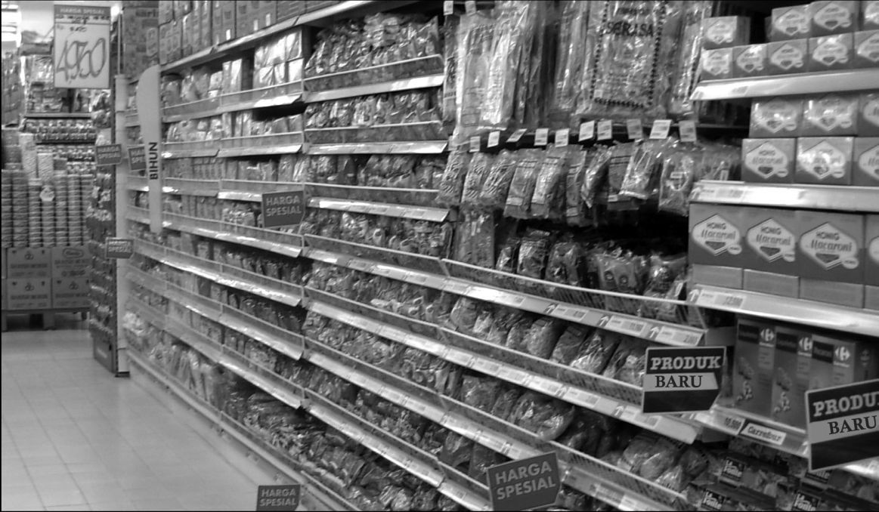
BAB V
Siklus Akuntansi pada Perusahaan Dagang
Dengan memanfaatkan aplikasi akuntansi, pengelola perusahaan dagang dapat menyajikan laporan keuangan secara akurat, relevan, dan dapat diandalkan. Bagaimana bentuk laporan keuangan dalam perusahaan dagang?

Slide 58
Tujuan Pembelajaran
Setelah membaca materi, Anda mampu menjelaskan karakteristik perusahaan dagang dengan tepat.
Setelah mengerjakan tugas, Anda mampu menghitung jurnal khusus dan jurnal umum dengan teliti.
Setelah memahami contoh soal, Anda mampu memposting ke buku besar pembantu dan buku besar utama dengan tepat.
Setelah membaca materi, Anda mampu menyusun jurnal penyesuaian dan kertas kerja dengan benar.
Setelah berdiskusi, Anda mampu menentukan harga pokok penjualan (HPP) dengan tepat.
Setelah membaca materi, Anda mampu menyusun laporan keuangan dengan benar.
Pencatatan Akuntansi Perusahaan Dagang
Pengikhtisaran Akuntansi Perusahaan Dagang
Pelaporan Akuntansi Perusahaan Dagang

Slide 59
Pencatatan Akuntansi Perusahaan Dagang
Mengenal Perusahaan Dagang
Karakteristik Perusahaan Dagang
Transaksi pada Perusahaan Dagang
Syarat Pembayaran Barang
Syarat Penyerahan Barang

Slide 60
Jurnal Khusus Perusahaan Dagang
Jurnal pembelian
Jurnal pengeluaran kas
Jurnal penjualan
Jurnal penerimaan kas
Jurnal umum
Rekapitulasi jurnal khusus

Slide 61
Buku besar utama
Buku Besar Pembantu Utang
Posting ke buku besar
Buku besar pembantu
Buku Besar Pembantu Piutang

Slide 62
Pengikhtisaran akuntansi perusahaan dagang
Neraca saldo
Jurnal penyesuaian
Kertas kerja

Slide 63
Neraca Saldo, Apakah Fungsinya?
Daftar yang menyajikan saldo akun-akun buku besar. Neraca saldo berfungsi mengecek kebenaran pencatatan akun buku besar.

Slide 64
Jurnal Penyesuaian, Apa Fungsinya?
Menutupi kelemahan pencatatan neraca saldo sehingga tidak terjadi kesalahan dalam menyusun laporan keuangan
Bagaimana pencatatan jurnal penyesuaian untuk persediaan barang dagang?
Pendekatan ikhtisar laba/rugi
Ikhtisar laba/rugi XXX
Persediaan barang dagang awal XXX
Persediaan barang dagang akhir XXX
Ikhtisar laba/rugi XXX

Slide 65
Pendekatan Harga Pokok Penjualan (HPP)
HPP xxx
Persediaan barang dagang awal xxx
HPP xxx
Pembeliaan xxx
HPP xxx
Beban angkut pembelian xxx
Retur pembelian dan ph xxx
HPP xxx
Potongan pembelian xxx
HPP xxx
Persediaan barang dagang akhir xxx
HPP xxx

Slide 66
Kertas Kerja
Akun persediaan barang dagang dalam kolom penyesuaian, angka di sisi debit dan kredit tidak diselisihkan
Akun persediaan barang dagang akhir (debit) dipindah ke kolom neraca saldo disesuaikan (debit) dan neraca (debit).
Akun ikhtisar laba/rugi dalam kolom penyesuaian, angka di sisi debit dan kredit tidak diselisihkan
Metode ikhtisar laba/rugi
Angka kolom debit dan kredit dipindahkan ke neraca saldo disesuaikan (debit dan kredit) serta kolom laba/rugi.
Akun persediaan barang dagang dalam kolom penyesuaian, angka di sisi debit dan kredit tidak diselisihkan
Akun persediaan barang dagang akhir (debit) dipindah ke kolom neraca saldo disesuaikan (debit) dan neraca (debit).
Akun harga pokok penjualan dalam kolom penyesuaian (debit dan kredit) dicari selisihnya.
Metode harga pokok penjualan
Angka selisih dipindahkan ke akun HPP kolom neraca disesuaikan (debit) dan kolom laba/rugi (debit).

Slide 67
Contoh Kertas Kerja

Slide 68
Harga pokok penjualan (HPP)
Keseluruhan biaya perolehan barang dagang yang akan dijual selama satu periode akuntansi
Rumus penghitungan HPP:
Persediaan barang dagang awal Rp…
Pembelian Rp…
Beban angkut pembelian Rp…
–––– +
Rp…
Retur pembelian dan PH Rp…
Potongan pembelian Rp…
–––– +
Rp…
–––– –
Pembelian bersih Rp…
–––– +
Barang tersedia untuk dijual (BTUD) Rp…
Persediaan barang dagang akhir Rp…
–––– –
Harga pokok penjualan (HPP) Rp…

Slide 69
Laporan Keuangan
Laporan laba/rugi dan penghasilan komprehensif lain
Laporan perubahan ekuitas
Neraca
Laporan arus kas

Slide 70
Laporan Laba/Rugi dan Penghasilan Komprehensif Lain
Bentuk single step
Bentuk multiple step
Carilah contoh laporan laba/rugi bentuk single step dan multiple step. Temukan perbedaannya!

Slide 71
Laporan Perubahan Ekuitas

Slide 72
Neraca

Slide 73
Laporan arus kas

Slide 74
BAB VI Penutupan Siklus Akuntansi Perusahaan Dagang
Bagaimana siklus penutupan akuntansi pada perusahaan dagang? Apa pentingnya siklus akuntansi dalam penyajian laporan keuangan?

Slide 75
Tujuan Pembelajaran
Setelah melakukan tanya jawab tentang jurnal penutup, Anda mampu menganalisis jurnal penutup dengan tepat.
Setelah melakukan diskusi, Anda mampu mempraktikkan posting jurnal penutup pada perusahaan dagang dengan cermat.
Setelah melakukan diskusi tentang penutupan pada perusahaan dagang, Anda mampu memposting buku besar dengan benar.
Setelah melakukan studi literatur penutupan siklus akuntansi perusahaan dagang, Anda mampu mempraktikkan pembuatan neraca saldo dengan akurat dan cermat.
Setelah melakukan tanya jawab, Anda mampu menganalisis jurnal pembalik dengan benar.
Setelah melakukan diskusi, Anda mampu mempraktikkan pembuatan jurnal pembalik pada perusahaan dagang dengan benar.
Jurnal Penutup Perusahaan Dagang
Jurnal Pembalik Perusahaan Dagang

Slide 76
Tontonlah video siklus penutupan akuntansi perusahaan dagang.mp4
Jurnal pembalik
Jurnal penutup
Penutupan siklus akuntansi

Slide 77
Jurnal Penutup
Pengertian
Tujuan
Sumber
Jurnal untuk memindahkan akun nominal melalui ikhtisar laba/rugi pada akhir periode akuntansi
Mengenolkan akun nominal agar akun riil menunjukkan kondisi sebenarnya
Sumber data penyusunan jurnal penutup berasal dari kertas kerja.

Slide 78
Akun yang Perlu Jurnal Penutup
Menutup akun nominal bersaldo debit
Menutup akun nominal bersaldo kredit
Menutup akun laba/rugi
Menutup akun prive

Slide 79
Contoh Menutup Akun
Contoh menutup akun nominal bersaldo debit:
Penjualan 140.400.000
Potongan pembelian 1.900.000
Retur pembelian 1.100.000
Pendapatan bunga 1.200.000
Ikhtisar laba/rugi 144.600.000
Penutupan akun buku besar bertujuan memudahkan penyusunan neraca saldo setelah penutupan
Langkah selanjutnya, posting jurnal penutup ke buku besar setelah penutupan

Slide 80
Neraca Saldo Setelah Penutupan
Data neraca saldo setelah penutupan berasal dari saldo akun buku besar setelah penutupan.
Neraca saldo setelah penutupan menyajikan saldo akun-akun riil (akun harta, utang, dan modal) pada akhir periode akuntansi.
Neraca saldo setelah penutupan sebagai alat menguji kebenaran posting jurnal penyesuaian ke buku besar dan jurnal penutup.

Slide 81
Jurnal Pembalik
Jurnal Pembalik
Dibuat pada awal periode akuntansi
Akun-akun jurnal penyesuaian yang dibuatkan jurnal pembalik pada awal periode akuntansi saldonya bernilai nol.
Tidak semua akun jurnal penyesuaian perlu dicatat dalam jurnal pembalik.

Slide 82
Tujuan Jurnal Pembalik
Jurnal Pembalik
Membalik akun riil baru akibat proses penyesuaian
Menghindari kesalahan pencatatan
Memudahkan pencatatan transaksi pada periode berikutnya

Slide 83
Akun yang Perlu Dibuatkan Jurnal Pembalik
1. Beban dibayar di muka yang dicatat sebagai beban
Jurnal penyesuaian
Jurnal pembalik
Asuransi dibayar di muka Rp…
Beban asuransi Rp…
Beban asuransi Rp…
Asuransi dibayar di muka Rp…
2. Pendapatan diterima di muka yang dicatat sebagai pendapatan
Jurnal penyesuaian
Jurnal pembalik
Pendapatan sewa Rp…
Sewa diterima di muka Rp…
Sewa diterima di muka Rp…
Pendapatan sewa Rp…

Slide 84
3. Beban yang masih harus dibayar
Jurnal penyesuaian
Jurnal pembalik
Beban gaji Rp…
Utang gaji Rp…
Utang gaji Rp…
Beban gaji Rp…
4. Pendapatan yang masih harus diterima
Jurnal penyesuaian
Jurnal pembalik
Piutang bunga Rp…
Pendapatan bunga Rp…
Pendapatan bunga Rp…
Piutang bunga Rp…

Slide 85
Terima Kasih
Bersama PT Penerbit Intan Pariwara
Mencerdaskan Kehidupan Bangsa

